Slide 1

WELKOM bij de zesde workshop van SCALA bestuurscoaching
GELD

Slide 2

FONDSEN
Welke fondsen zijn voor jullie?
Hoe werkt een aanvraag?
Kun je twee of drie fondsen vragen voor een project?
Hoeveel kans op slagen is er?
Hoe maak je contact met een fonds en op welk moment?

Slide 3










Welke fondsen zijn er voor jullie?
Univé Buurtfonds

Slide 4
Een projectplan en projectaanvraag zijn bijna gelijk.
Alles wat een fonds je vraagt moet ook in je projectplan komen.
Alles wat in je projectplan staat vraagt het fonds ook.
DUS:
Maak eerst een projectplan, zoek dan pas naar het bijbehorende fonds.

Slide 5
Hoe ziet een projectplan er uit?
Inleiding
Aanleiding
Doelstelling (met resultaat en effecten)
Doelgroep
Beschrijving/inhoud van het project
Uitvoering (projectorganisatie, taakverdeling, samenwerking met derden)
Tijdsplan
Risicoanalyse
Communicatie
Financiën (beschrijving op hoofdlijnen)
Evaluatie

Slide 6
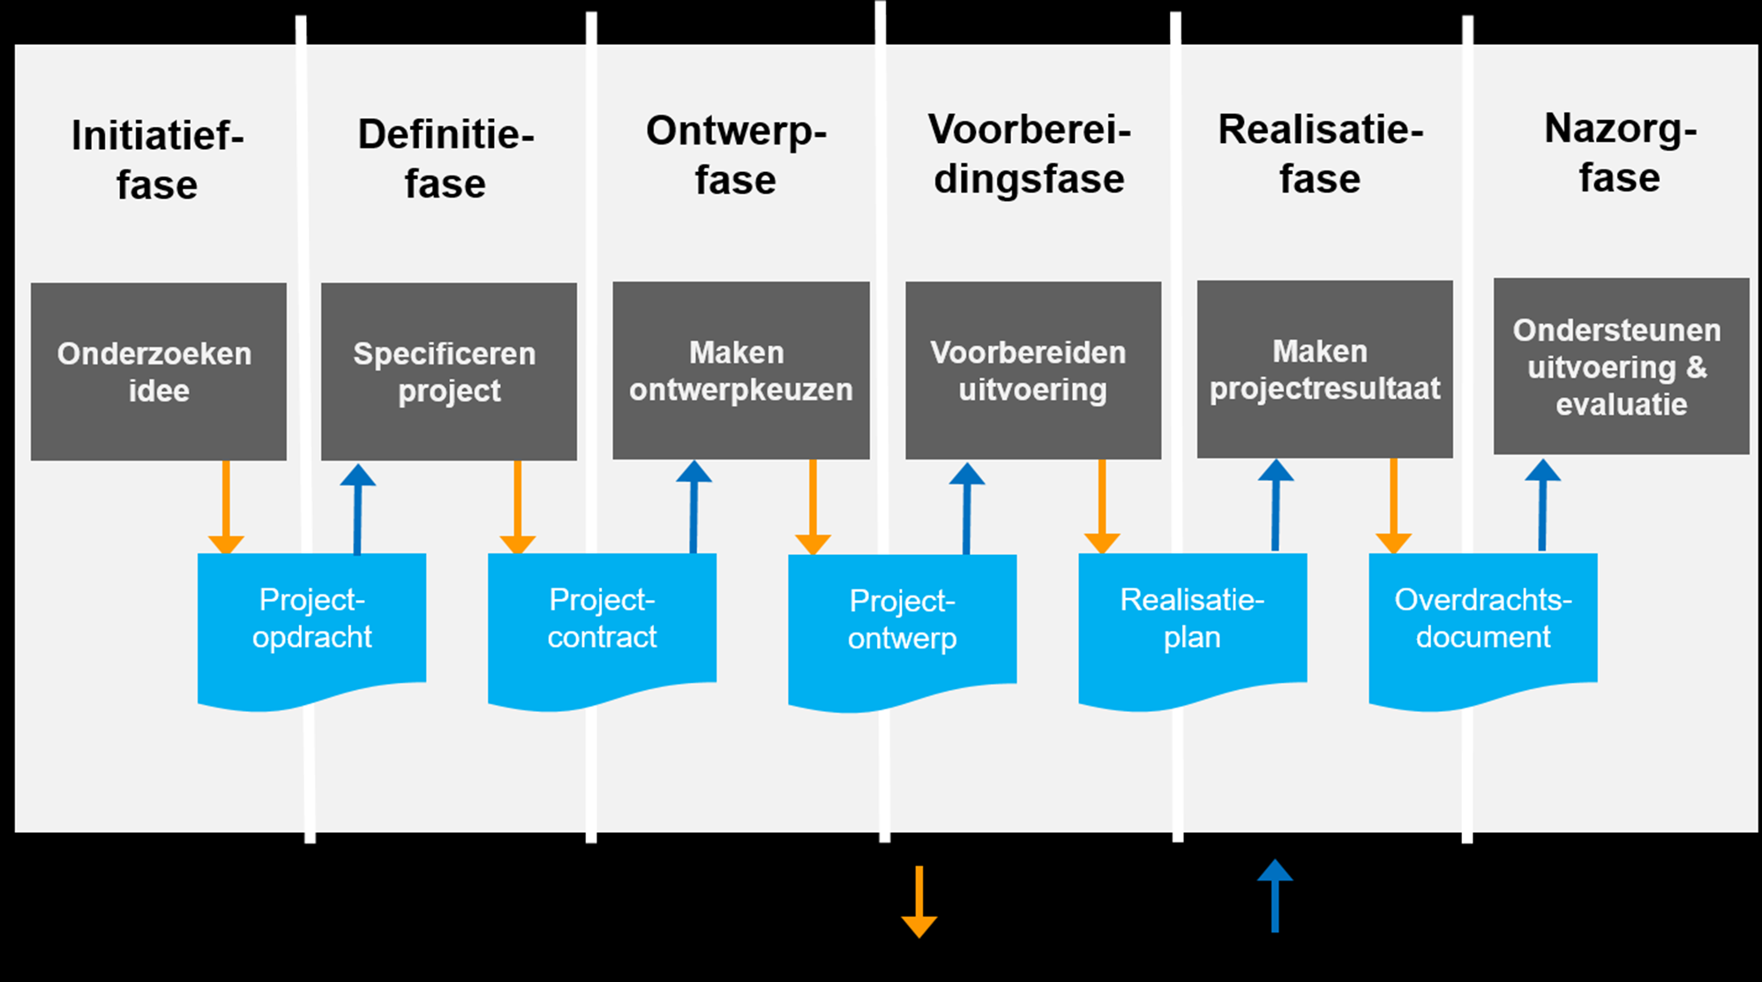
ZES FASEN VAN IEDER PROJECT

Slide 7
INITIATIEF FASE
Een actie, accommodatie, website, nieuw logo, jubilea, herdenking.
Zouden onze leden/inwoners dit willen en ook ondersteunen?
Wat is de meerwaarde voor onze vereniging of onze omgeving?
Je geld stroomt waar je liefde stroomt!
Kunnen wij rekenen op draagvlak?
Kunnen we dit zelf of hebben we externe hulp nodig,
bv van gemeente of bedrijfsleven.
Hoeveel tijd van begin tot eind. Denk ook aan het subsidie traject.
Hoeveel geld gaat het kosten? Schatting
Hoe gaan we betalen: eigen geld, subsidie, zelfwerkzaamheid, gift.
Hoe gaan we communiceren met onze achterban?

Slide 8
OEFENING
WELKE ACTIVITEIT WILLEN JULLIE DIT JAAR UITVOEREN?
Is jullie plan goedgekeurd door de leden en het bestuur?
Hoe verliep de presentatie van het idee in het dorp?
Geven de eerste verkenningen en inschattingen vertrouwen?
Kortom: is er draagvlak of stoppen we hier?

Slide 9

DEFINITIE FASE
* Leg uit waarom dit project gedaan wordt, doe dit zo SMART mogelijk (SMART=specifiek, meetbaar, aanwijsbaar, realistisch, tijdgebonden)
Geef aan wat er opgeleverd gaat worden.
Geef de belangrijkste grenzen aan van het project (wat gebeurt er dus niet)
Risicoanalyse
Geef aan welke risico’s bekend zijn bij dit project.
Bv Vrijwilligers haken af, subsidie te klein, omgeving krijgt bezwaren,
Geef aan hoe omgegaan wordt met deze risico’s (vermijden, bestrijden, verzekeren, accepteren)

Slide 10
PAUZE

Slide 11
PENNINGMEESTERSCHAP
STELLINGEN:
Een penningmeester moet verstand van boekhouden hebben.
Penningmeesters zijn een uitstervend ras.
Zonder boekhoudprogramma of exel geen penningmeester.
Kan iemand zonder boekhoudkundige kennis penningmeester zijn?

Slide 12

Project AOV: administratieve ondersteuning verenigingen
Penningmeesters hebben veel werk aan de boekhouding.
Ze zijn steeds moeilijker te vinden.
Onze vraag was: kan het ook simpeler?
We hebben gezocht naar een eenvoudig boekhoudprogramma
Dat is CONSCRIBO geworden.
We hebben ook een administratiekantoor LISE in HAULERWIJK
Deze twee werken voor jullie samen.

Slide 13

Conscribo en Lise
Lise gaat in 2025 de administratie voeren van verenigingen
Lise doet dit pro-deo.
Verenigingen nemen een abonnement bij Conscribo
€ 12,15 per maand incl. BTW
Lise kijkt aan het eind van het jaar wat de verenigingenboekhouding werkelijk heeft gekost.
Op basis daarvan krijgen verenigingen een aanbod.
Voor het ontbrekende deel vragen we subsidie aan.

Slide 14
Wat hoeft niet meer?
Wat hoeft niet meer?
Bijhouden van de facturen
Innen van de contributie
Bijhouden van de financiële administratie
Het maken van de jaarrekening
Een overzicht voor de kascontrole
Het maken van de begroting

Slide 15
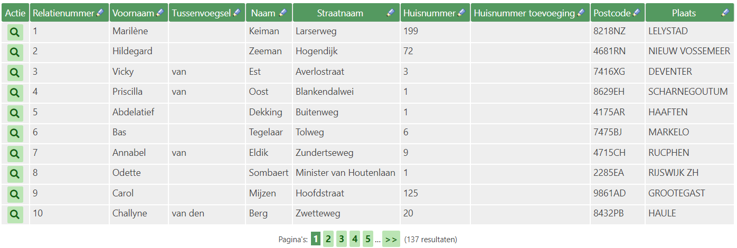
Conscribo ledenlijst

Slide 16
BEDANKT VOOR JULLIE AANDACHT
Vul het evaluatieformulier in, papier of online
Welke workshop zouden jullie willen krijgen?
Zie voor informatie en workshop verslagen
www.bestuurderscentraal.nl

